Slide 1
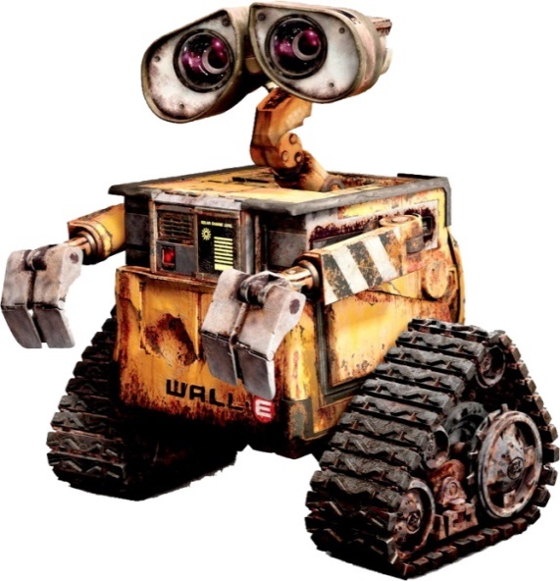
MÓDULO CONCURRENTE
Programación II
Áreas privadas, parcialmente compartidas y compartidas
Autores:
Alejandro Héctor González
Leandro Romanut
Octubre 2024
Este trabajo tiene licencia CC BY-NC 2.5 AR
Notes:
Algoritmos, Datos y Programas
‹#›

Slide 2
RESUMEN
Palabras clave
En esta clase se presenta el manejo de áreas en el programa RINFO. Se explican las áreas compartidas, parcialmente compartidas y privadas
RINFO, áreas compartidas, áreas parcialmente compartidas, áreas privadas

Slide 3
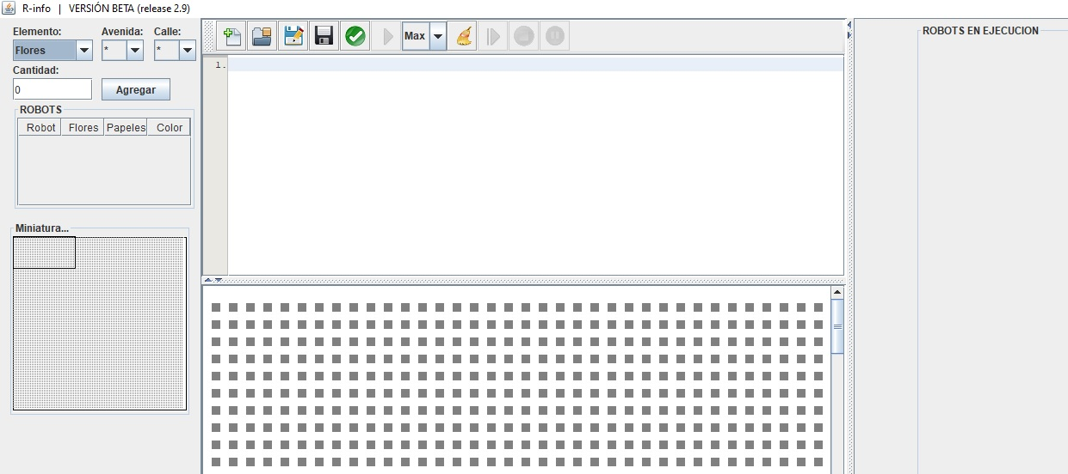
R-INFO

Slide 4
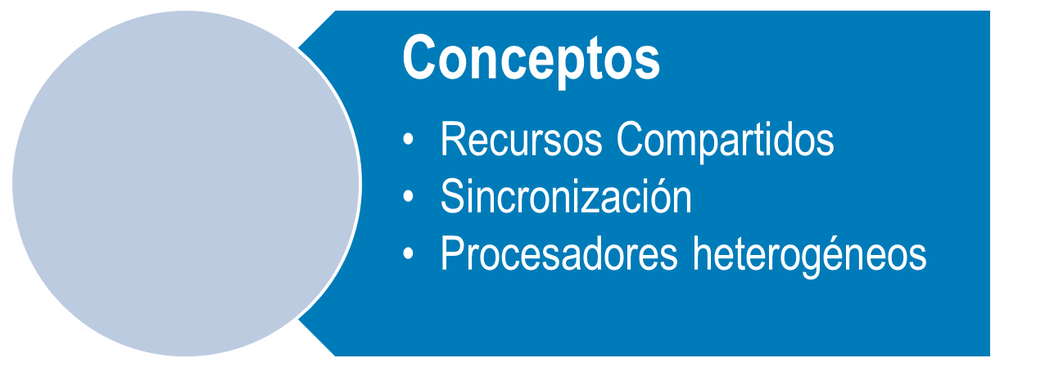
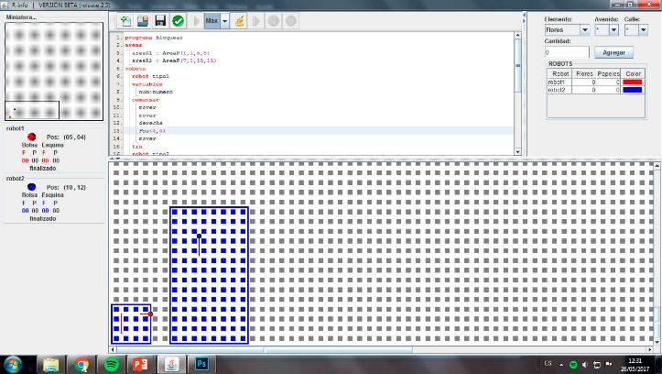
R-INFO ¿Cómo se relaciona con la Programación Concurrente?

Slide 5
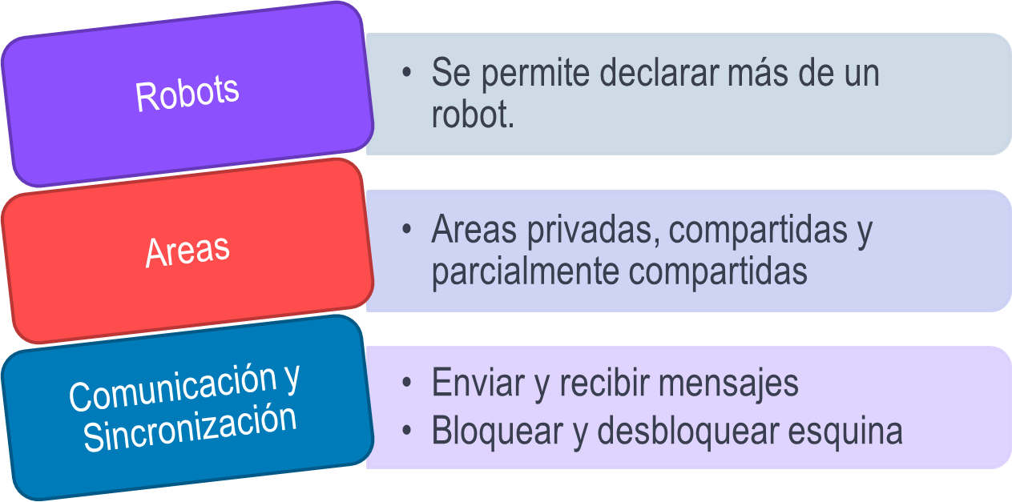
R-INFO Programación Concurrente

Slide 6
R-INFO Programación Concurrente
programa nombre
procesos
// Procesos utilizados por los robots
areas
// Áreas de la ciudad
robots
// Robots del programa
variables
// Variables robots
comenzar
// Asignación de áreas
// Inicialización de robots
fin
Estructura de un programa

Slide 7
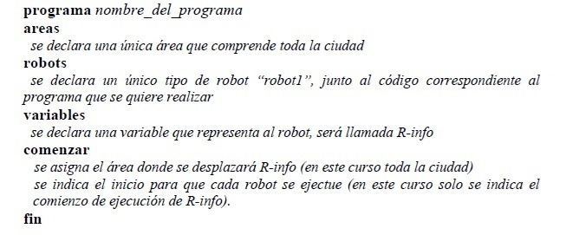
R-INFO Formato de un programa
Por ahora!!
‹#›

Slide 8
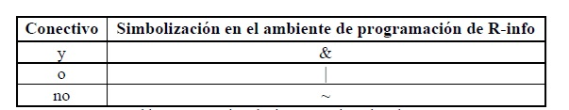
R-INFO Operadores lógicos
‹#›

Slide 9
R-INFO Tipos de parámetros
Parámetros de entrada
El módulo recibe datos para realizar su tarea. No retorna ninugún valor.
Parámetros de entrada/salida
El módulo recibe datos, los procesa y los devuelve modificados
‹#›

Slide 10
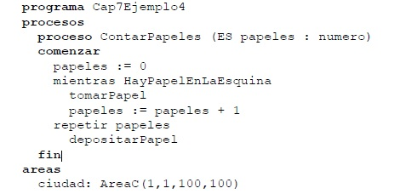
R-INFO Ejemplo de uso de parámetros
Recorrer la calle 10 e informar el total de esquinas con 4 papeles de todo el recorrido
‹#›

Slide 11
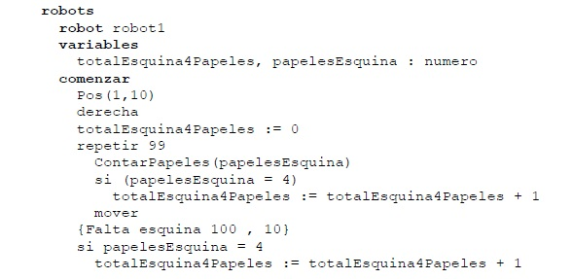
R-INFO Ejemplo de uso de parámetros
¿ Dónde se realiza la inicialización de papelesEsquina?
‹#›

Slide 12
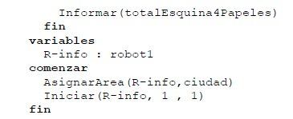
R-INFO Ejemplo de uso de parámetros
‹#›

Slide 13
AREAS a partir de ahora Programación Concurrente
programa nombre
procesos
// Procesos utilizados por los robots
areas
// Áreas de la ciudad
robots
// Robots del programa
variables
// Variables robots
comenzar
// Asignación de áreas
// Inicialización de robots
fin
ciudad1: areaC(1,1,10,10) //área Compartida
ciudad2: areaP(15,15,20,20) //área Privada
ciudad3: areaPC(30,32,50,51) //área Parcialmente
compartida
Cualquier robot pueden circular por la misma. Todos los robots a la vez
areaC
Compartida
areaP
Privada
Sólo puede haber en ella un único robot
areaPC
Parc. Comp.
Pueden acceder más de un robot pero no todos los robots declarados

Slide 14
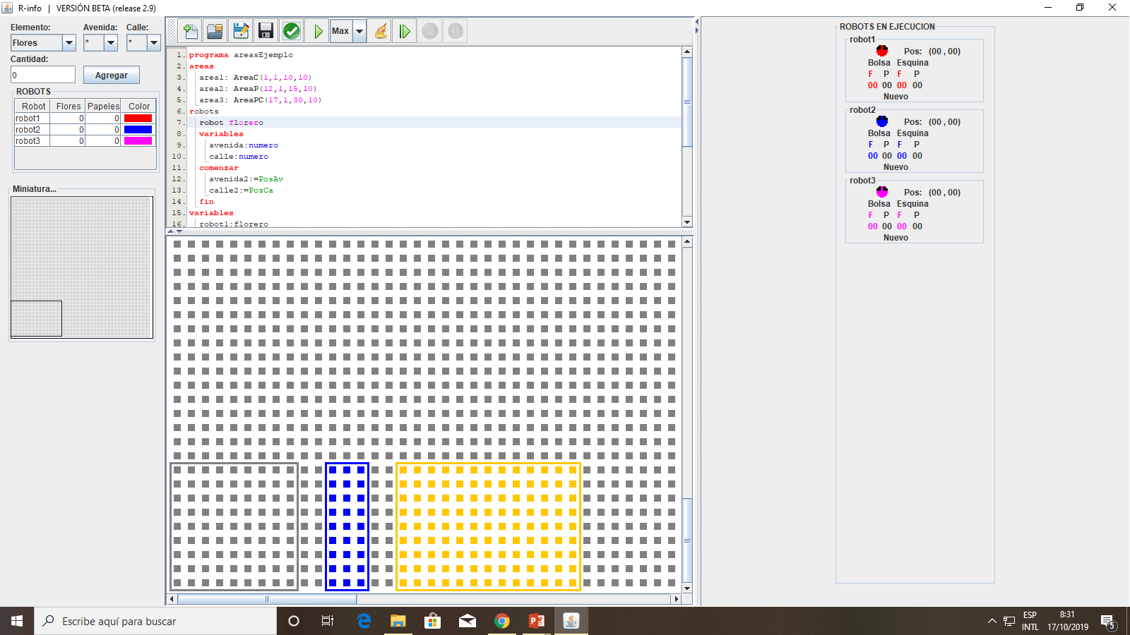
AREAS Programación Concurrente
AREA
PRIVADA
AREA
COMPARTIDA
AREA
PARCIALMENTE
COMPARTIDA

Slide 15
Asignación Explícita Programación Concurrente
programa nombre
procesos
// Procesos utilizados por los robots
areas
// Áreas de la ciudad
robots
// Robots del programa
variables
// Variables robots
comenzar
// Asignación de áreas
// Inicialización de robots
fin
Un robot puede estar asignado a 1 ó más de un áreas del programa
Estructura de un programa
//AsignarArea(variableRobot,nombreArea)
AsignarArea(r1,ciudad1)
iniciar(r1, 5, 5)

Slide 16


EJERCICIOS Programación Concurrente – R-Info
Ejercicio: Se quiere realizar un programa donde existen dos robots y dos areas privadas (una para cada uno). Cada uno de estos robots realiza algunos pasos y luego intenta posicionarse en una esquina determinada.
Analice la solución presentada en el Ejercicio2-1a, y verifique si funciona.
Analice la solución presentada en el Ejercicio2-1b, y verifique si funciona.
Escriba la solución correcta.

Slide 17

EJERCICIOS Programación Concurrente – R-Info
Ejercicio 2-2a: Realice un programa donde un robot recorra el perímetro de un rectángulo de un tamaño 3x5 (base 3 ,altura 5) y devuelva las flores encontradas. Inicialmente el robot se encuentra en la esquina (2,2)
Ejercicio 2-2b: Realice un programa con dos robots donde cada uno recorra el perímetro de un rectángulo y devuelva las flores encontradas. Inicialmente cada robot se encuentra en la esquina (2,2) y (6,2) respectivamente. El primer robot hace un rectángulo de 3x5 y el otro de 3x7.
Ejercicio 2-2c: ¿Qué cambiaría en la solución anterior si ahora tenemos 4 robots todos haciendo rectángulos de 3x5? Implemente la solución con los robots ubicados en las esquinas: (2,2), (6,2), (10,2) y (14,2) respectivamente.

